Slide 1
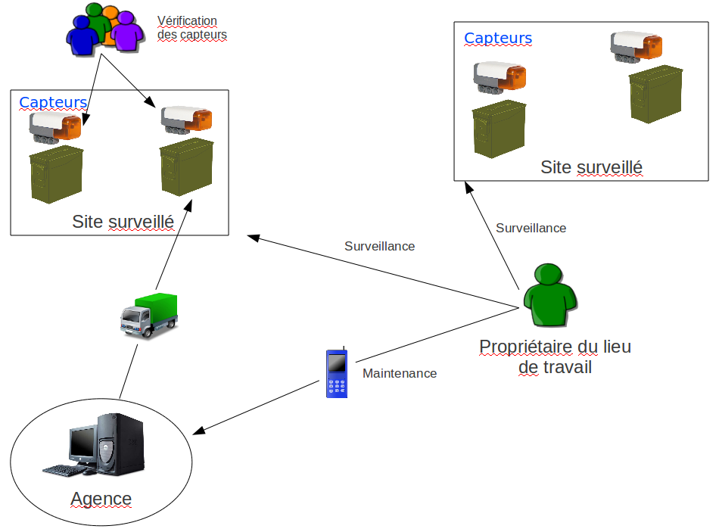
Système existant
- delais de recoltage des informations trop important et couteûx
- erreurs humaines
- maintenance limitée
- chemins non optimisés
- manque d'autonomie
- securité défaillante
SYSTÈME NON OPTIMAL EXTRÊMEMENT COÛTEUX

Slide 2
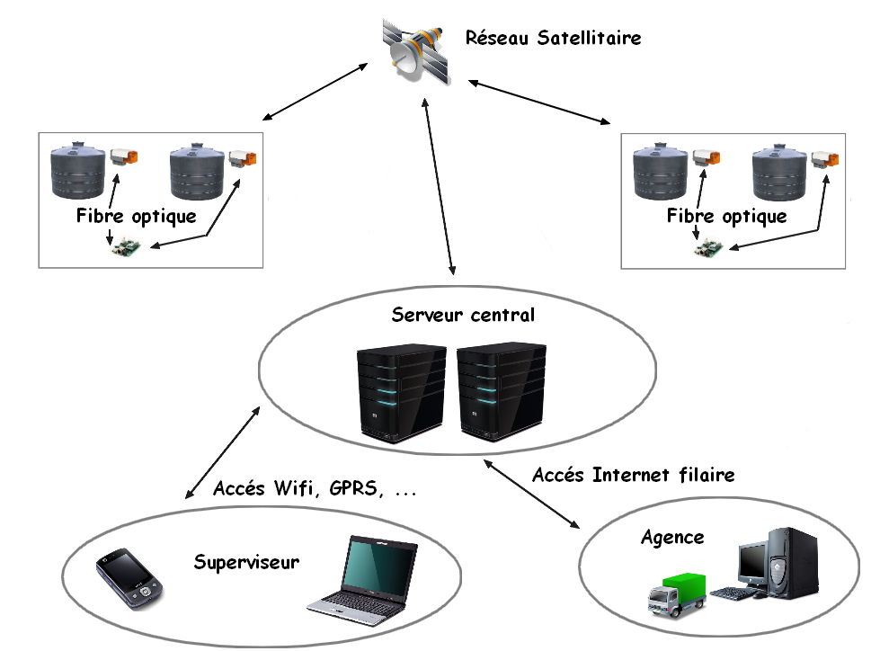
Nouvelle architecture
- automatisation du système
- surveillance en temps réel
- mobilité des commandes
- plannification
- maintenance preventive
- gestion des alarmes
- généricité
- autonomie
SYSTÈME PLUS OPTIMAL, MOINS COÛTEUX

